Slide 1
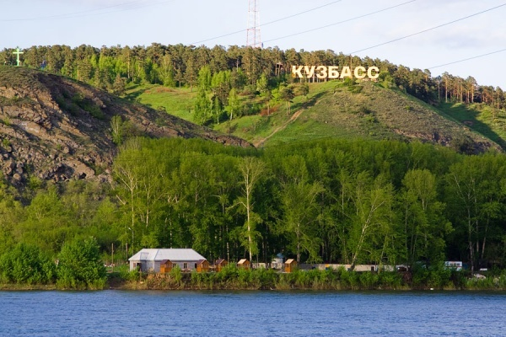
Мой Кузбасс Путешествие по родному краю

Slide 2
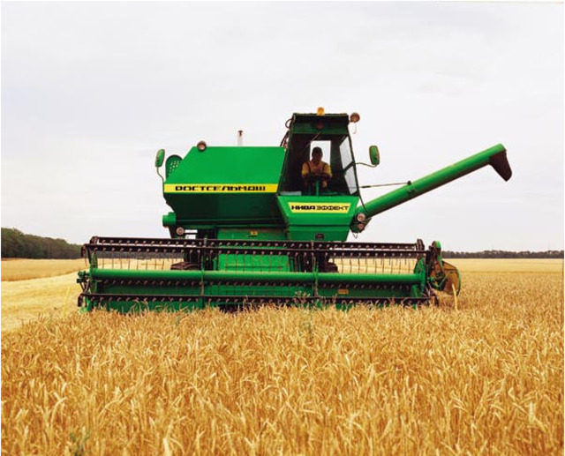
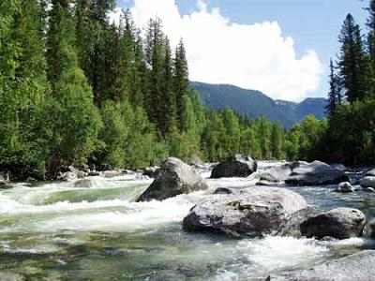
Кому - то снится южный берег Крыма. Кого - то манят пальмы и моря. А мне Сибирь, как мать - неповторима. Здесь отчий дом, здесь родина моя. Кузнецкий край - жемчужина Сибири. Кузнецкий край - горняцкая земля. Народ Кузбасса - мощь его и сила, Богатство недр и хлебные поля. Мне по душе сибирская природа, Ее просторы, реки и луга, Напевный говор русского народа И летний зной, и зимние снега.

Slide 3
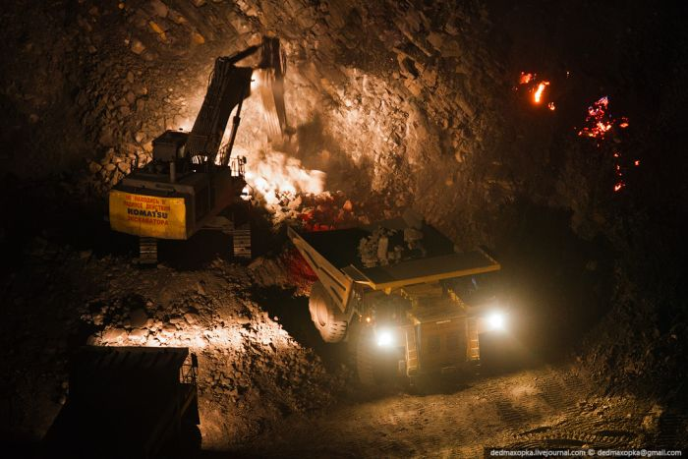
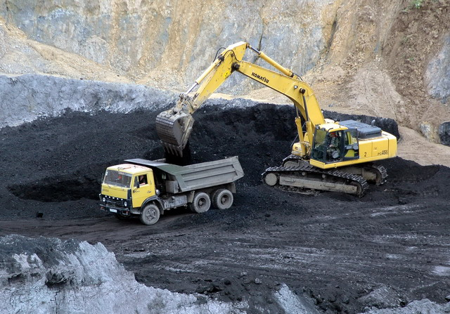
В российской нашей необъятной шири Есть край известный. Край, где мы живем. Зовут его «Жемчужиной Сибири», А мы землей любимою зовем. Кузбасс - земля особенного рода, Ее не спутать ни с какой другой. И днем и ночью жаркая работа Кипит и на земле и под землей.

Slide 4
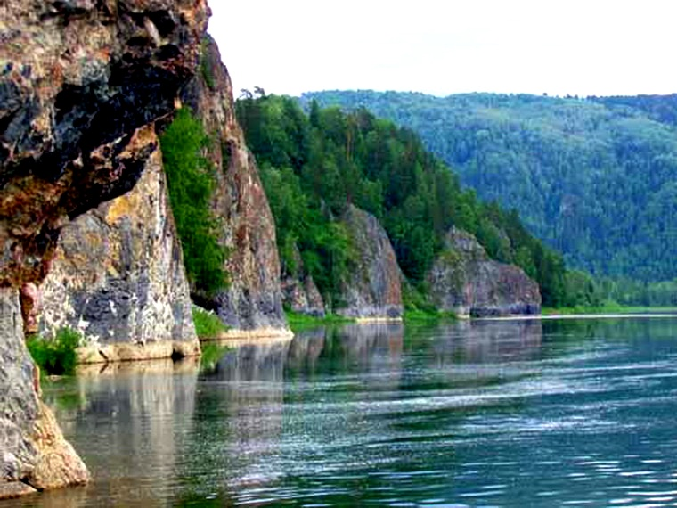
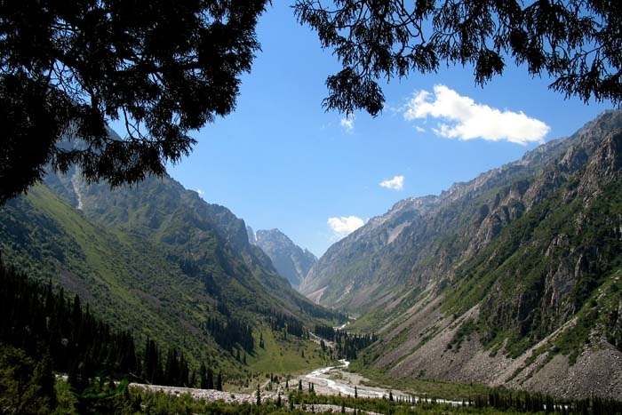
Край-сибирский, край таежный, Милый сердцу край родной, Ты подумай: разве можно Разлучить тебя со мной? Как мне жить без этой речки, Без черемухи в саду, Без березок у крылечка, Где меня родные ждут?

Slide 5
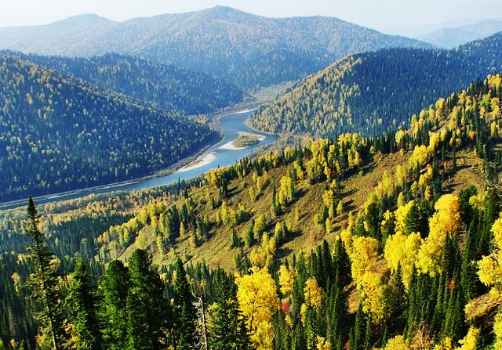
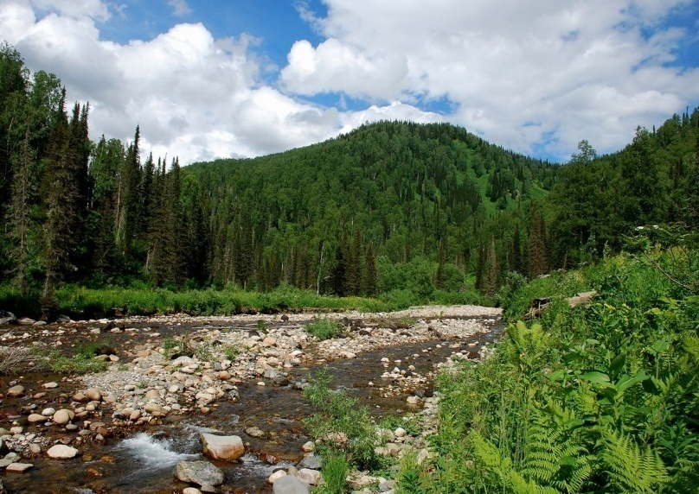
Шумит тайга. Зовут к вершинам горы. Земля отцов нам с детства дорога. Волнуют сердце милые просторы, Ласкают взгляд крутые берега. Гордимся мы твоею доброй славой, Твоим богатством, наш родимый край. Кузнецкий край, на благо всей державы, На счастье нам живи и процветай!

Slide 6
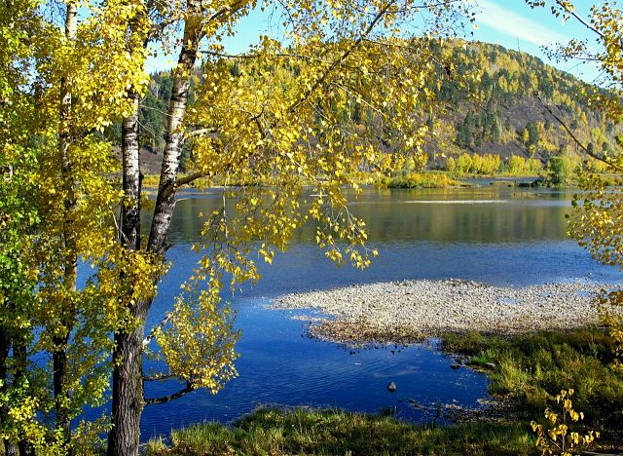
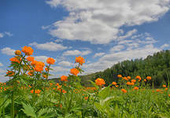
Люблю, Кузбасс, твои просторы И красоту лесных озер, И шорскую тайгу, и горы, И дымом пахнущий костер, И на рассвете - травы в росах, И на закате - тишину, Твою чарующую осень И благодатную весну.

Slide 7
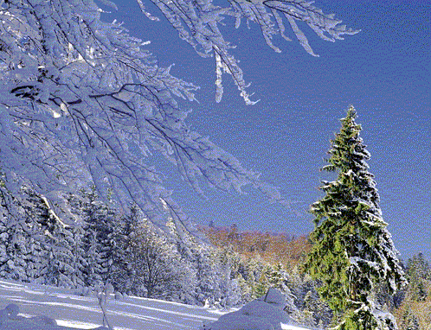
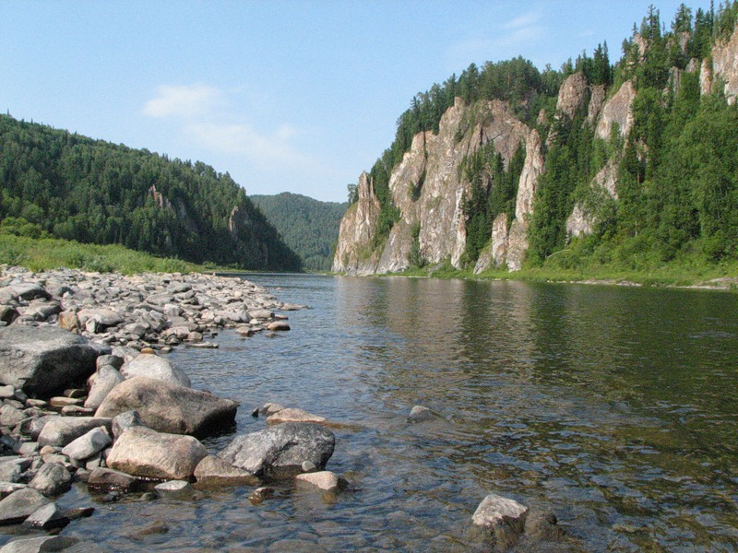
Если в карту Сибири всмотреться, На ней обозначены контуры сердца. И бьется оно И отчизна внимает Рабочему ритму Кузнецкого края. И в будни эпохи И в каждом из нас Пульсирует гордое имя - Кузбасс.

